Slide 1
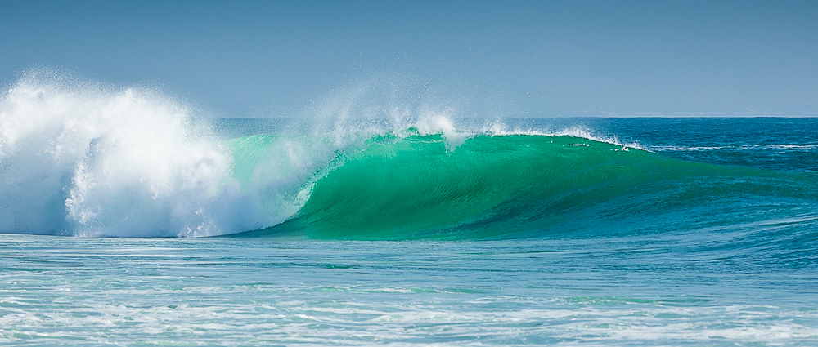
АТЛАНТИЧНИЙ ОКЕАН

Slide 2
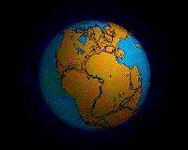

Slide 3
Атлантичний океан
другий за величиною, після Тихого океану, океан на Землі
Східною межею Атлантичного океану є береги Євразії та Африки, західною — Північної та Південної Америки, південною — Антарктиди. Також на сході межує з Індійським океаном, на заході — з Тихим, на півночі — з Північним Льодовитим.
В цих межах площа океану — 91,7 млн. км², середня глибина — 3 926 м, об'єм — 337 541 тис. км³.
В північній півкулі зосереджені моря Атлантичного океану: Балтійське, Північне, Середземне, Чорне, Карибське
Панамський канал сполучає Атлантичний океан з Тихим, а Суецький — з Індійським.
Атлантичний океан — найсолоніший у Світовому океані, але в різних його частинах солоність вод неоднакова. Найбільшою вона є в тропічних широтах — 37%о. У місцях впадіння в океан потужних річок солоність вод океану знижується до 18%о, а в Балтійському морі вона становить тільки 8%о
Температура поверхневих вод у центральній частині Атлантики досягає +28°С. На крайніх півночі та півдні Атлантики вона становить нижче 0°С. Особливо суворий океанічний клімат біля узбережжя Антарктиди.

Slide 4
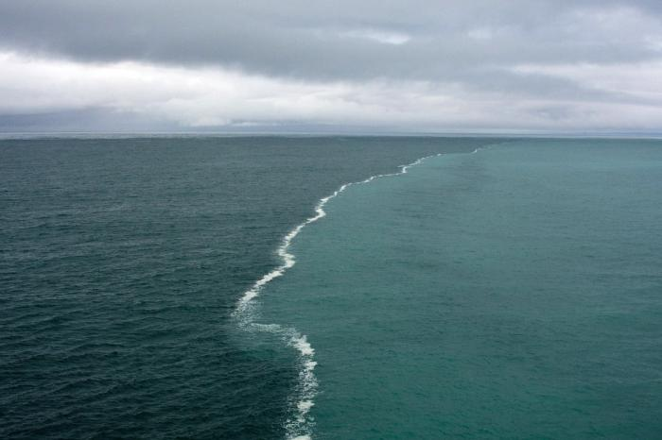
Межа Північного і Балтійського морів
(м. Скаген, Данія)

Slide 5
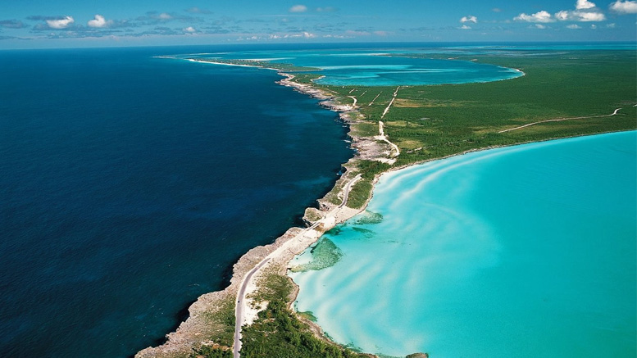
Місце зустрічі Карибського моря і
Атлантичного океану (о. Ельютер, Багами)

Slide 6
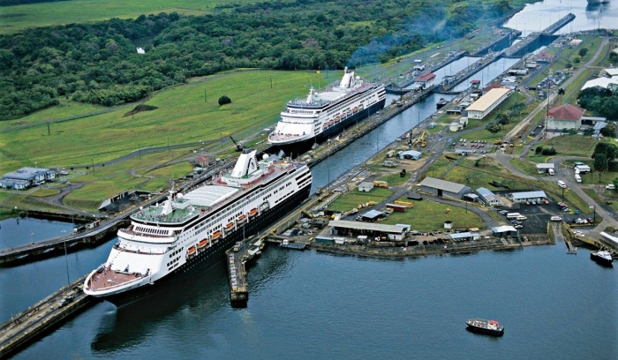
Панамський канал

Slide 7
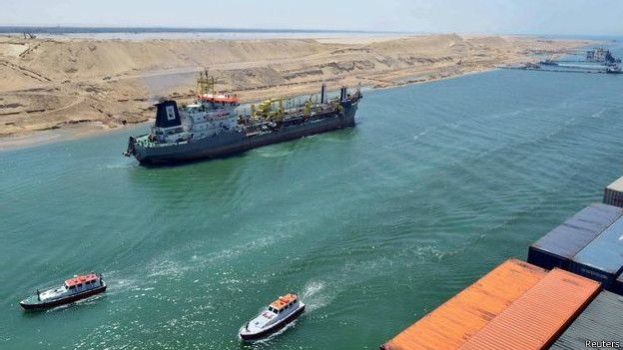
Суецький канал

Slide 8
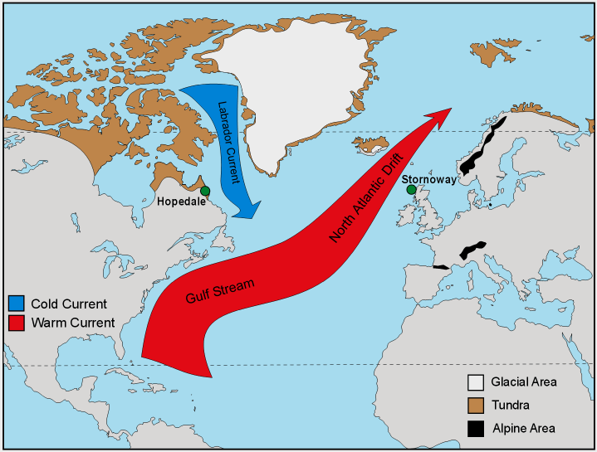
Біля берегів Європи проходить тепла Північноатлантична течія, водночас уздовж берегів Північної Америки — холодні води Лабрадорської течії.
На заході Атлантичного океану знаходиться Гольфстрім — найпотужніша з-поміж теплих течій Світового океану. Вона переносить води у 80 разів більше, ніж усі річки земної кулі.
Північноатлантична течія
Лабрадорська течія
Гольфстрім

Slide 9
Ц
І
К
А
В
І
ФАКТИ
Сучасна назва океану походить від імені титана — Атланта, героя грецької міфології, який тримав на своїх плечах небозвід. Раніше ж цей океан називався Західним. Першим мореплавцем, що перетнув Атлантичний океан, був Колумб.
В Атлантиці розташований незвичайний об’єкт — блакитна діра. Це підводна печера глибиною 120 метрів. Тут мають строго окреслений обрис межі кордону темної і світлої води. І спостерігач, який дивиться на поверхню океану зверху, бачить діру блакитну і велику.
У Атлантичному океані є Саргасове море, яке не має берегових меж. Його межі окреслені тільки океанічними течіями.

Slide 10
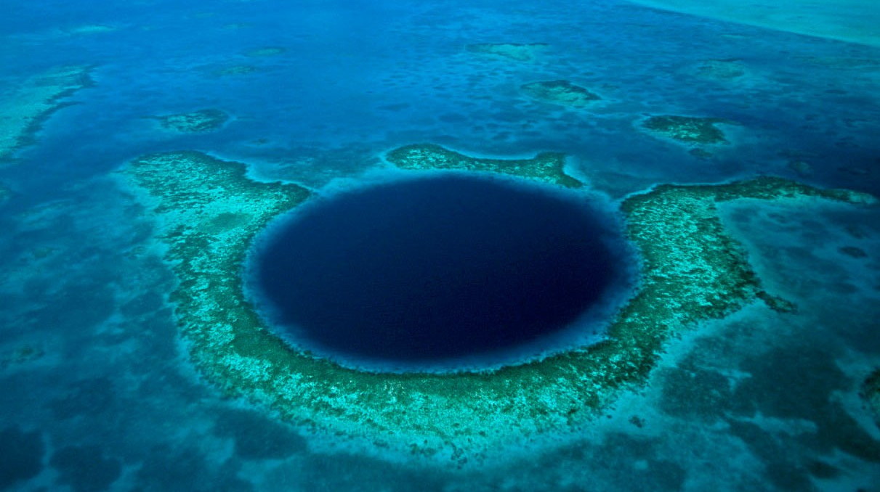
Блакитна діра

Slide 11
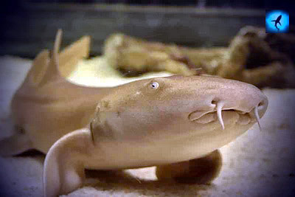
Вусата акула - нянька

Slide 12
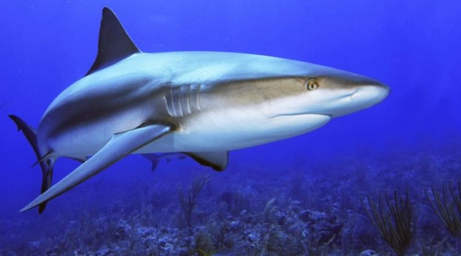
Карибська рифова акула

Slide 13
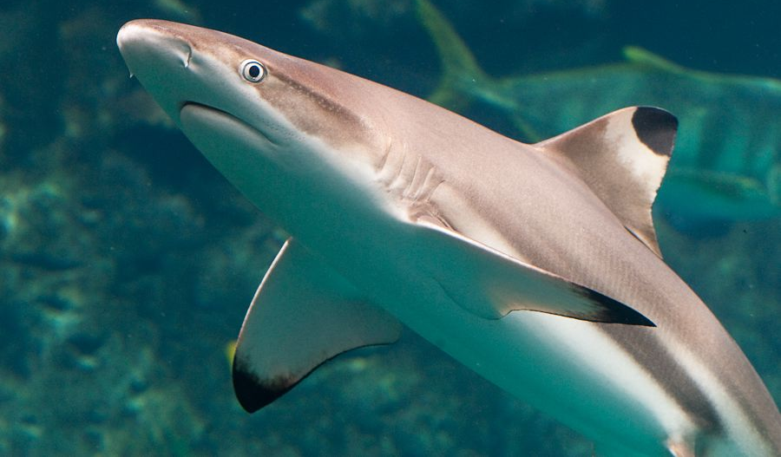
Чорнопера акула

Slide 14
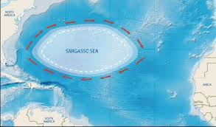
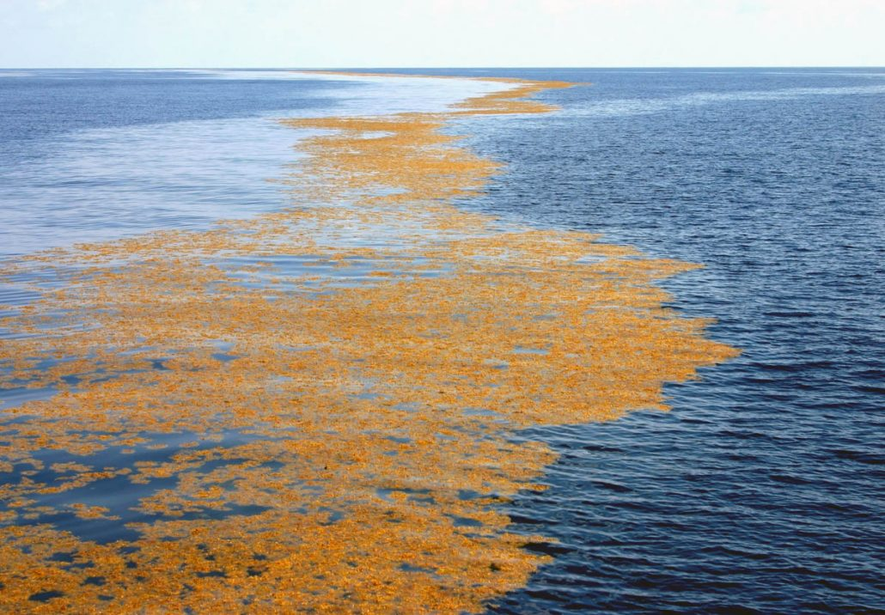
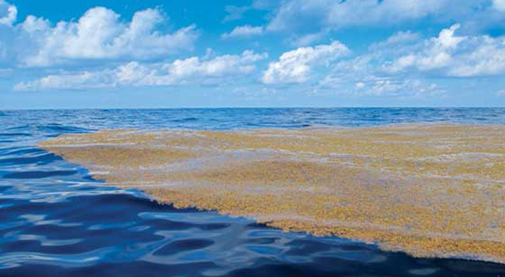
Саргасове море – найбільше в світі

Slide 15
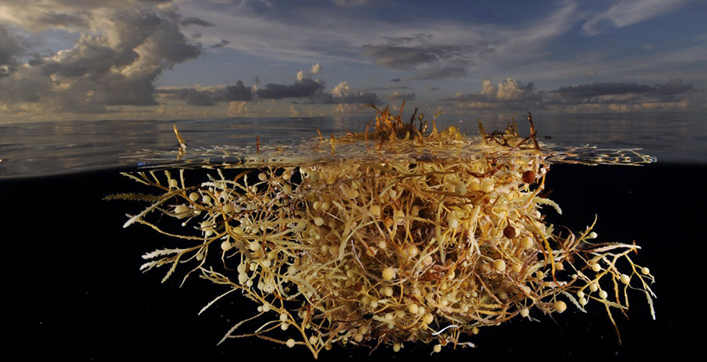
Водорості Саргасового моря

Slide 16
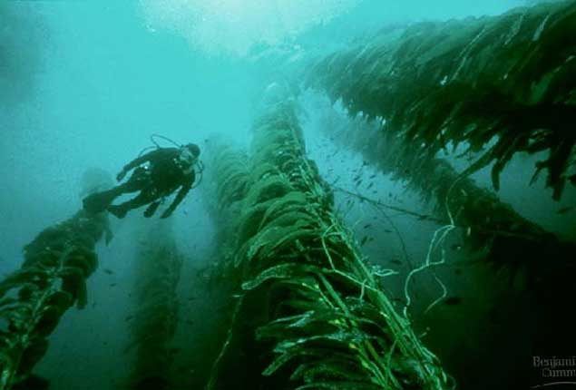
Водорості Саргасового моря

Slide 17
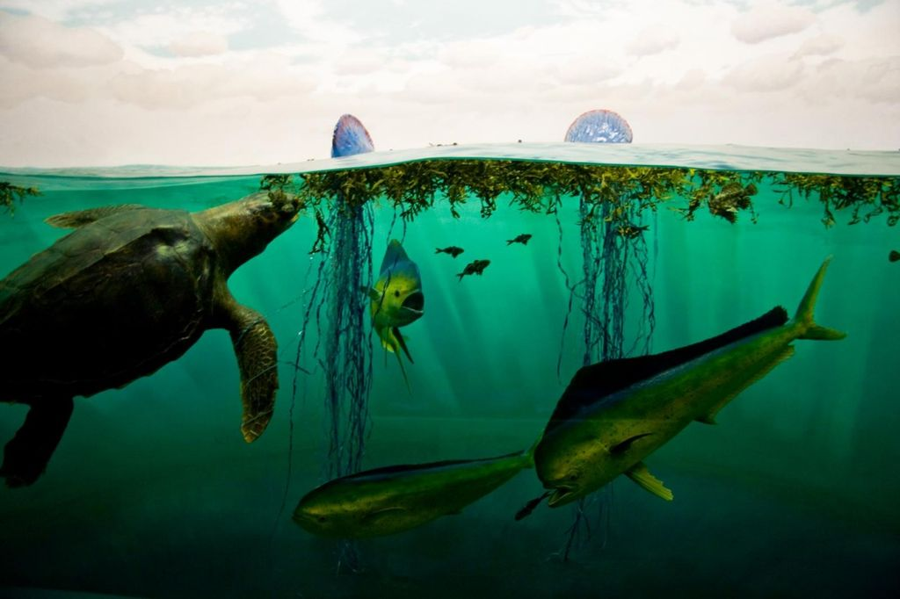
Природа Саргасового моря

Slide 18
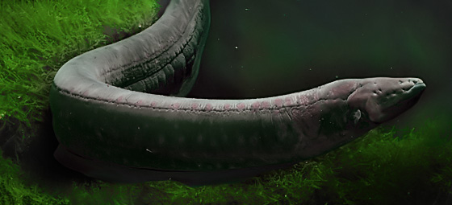
Вугор Саргасового моря

Slide 19
Ц
І
К
А
В
І
ФАКТИ
Острів-гігант Гренландія знаходиться на півночі Атлантики, якому немає рівних за величиною на нашій планеті.
Найдальший острів на Землі теж знаходиться в Атлантичному океані. Це острів Буве
Атлантичний океан — має безліч загадок. Одна з них — Бермудський трикутник, зона, що знаходиться в розташуванні Бермудських островів, в якій безвісти пропали багато суден та літаків.
Атлантична дорога – 8км відрізок національної туристичної дороги в Норвегії, яка з’єднує комуни Аверей і Ейде. Вона побудована на декількох невеликих островах, які з’єднані дамбами, віадуками і вісьмома мостами, головним з котрих є Сторсезандетський міст. Охороняється як об’єкт культурного надбання

Slide 20
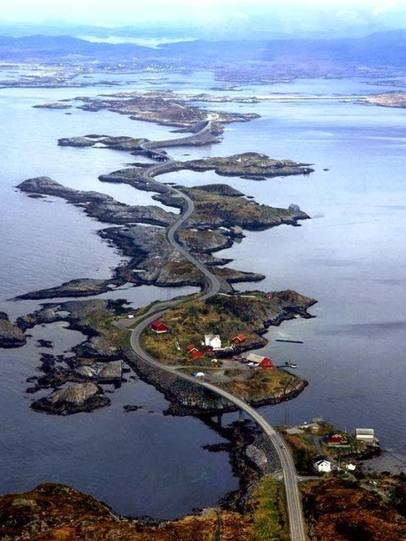
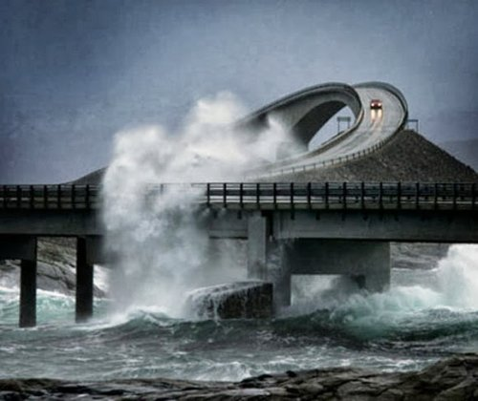
Сторсезандетський міст
Атлантична дорога

Slide 21
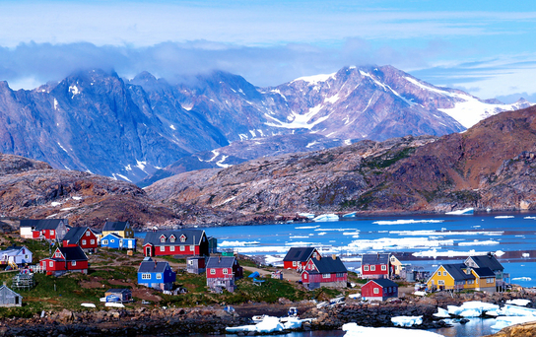
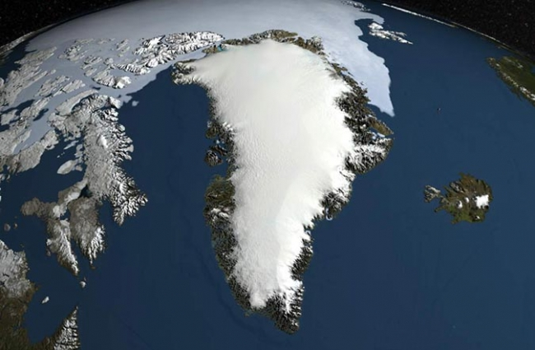
Острів Гренландія
(автономна територія у складі Королівства Данія)

Slide 22
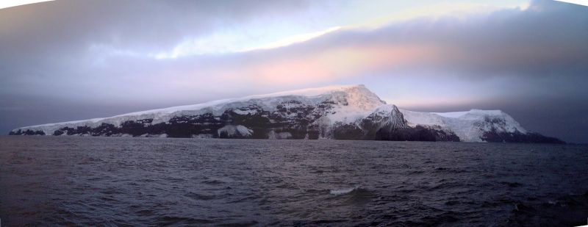
Острів Буве
(заморські території Норвегії)

Slide 23
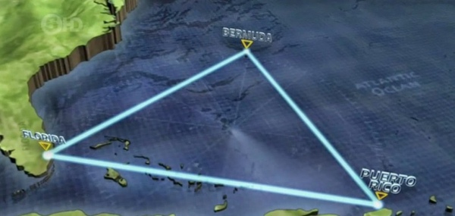
Бермудський трикутник

Slide 24
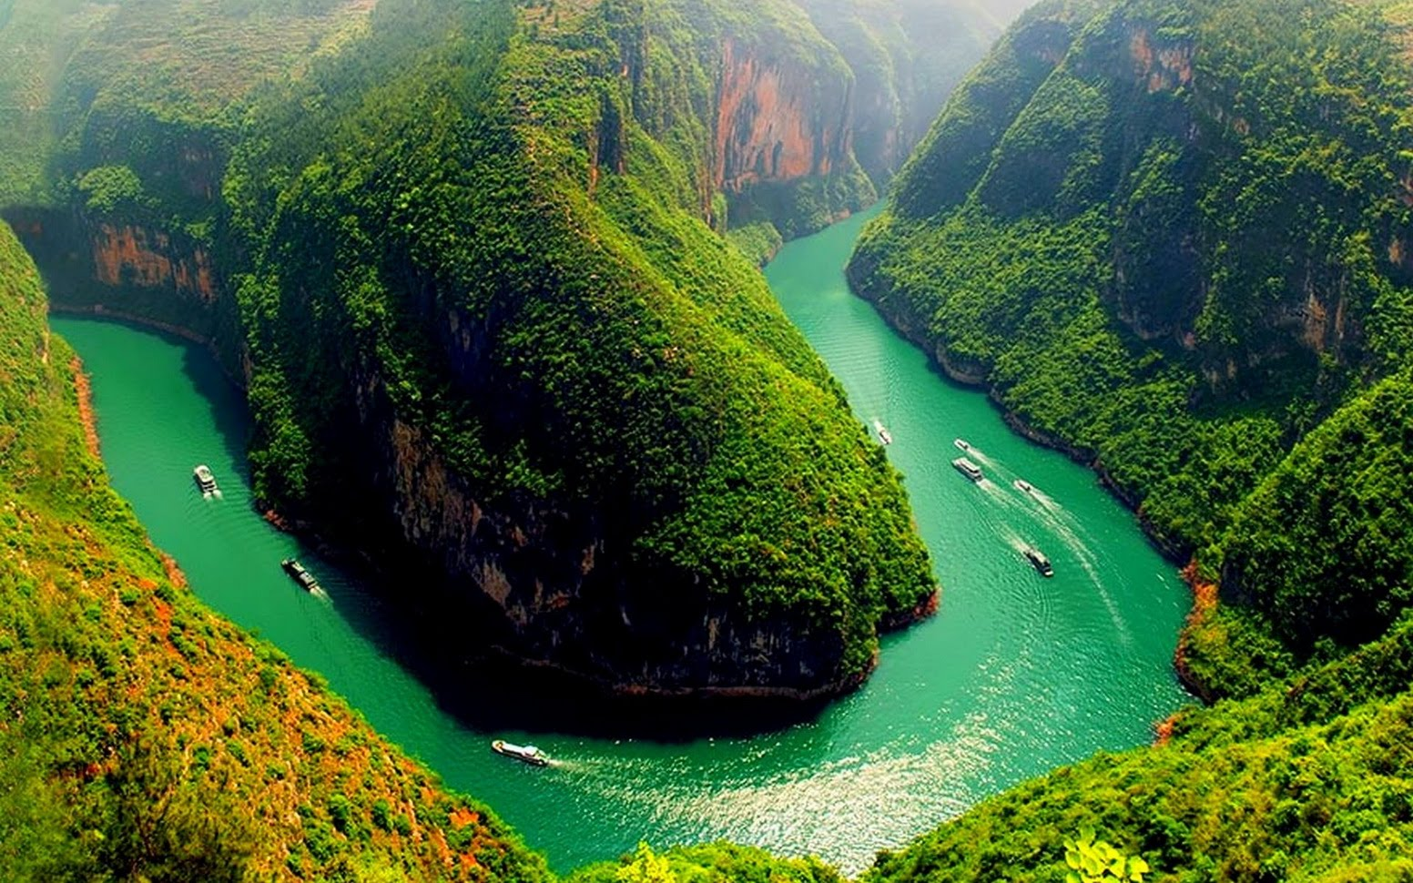
До Атлантичного океану впадають, віддаючи разом близько 60% маси материкових вод, що стікають до Світового океану.
Амазонка (Бразилія)

Slide 25
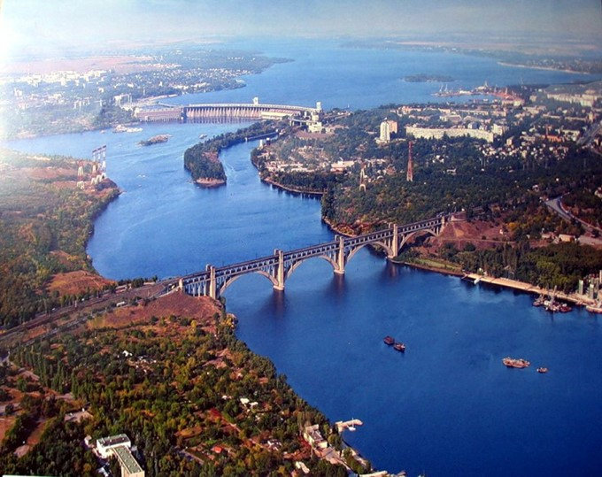
До Атлантичного океану впадають, віддаючи разом близько 60% маси материкових вод, що стікають до Світового океану.
Дніпро (Україна, Росія, Білорусь)

Slide 26
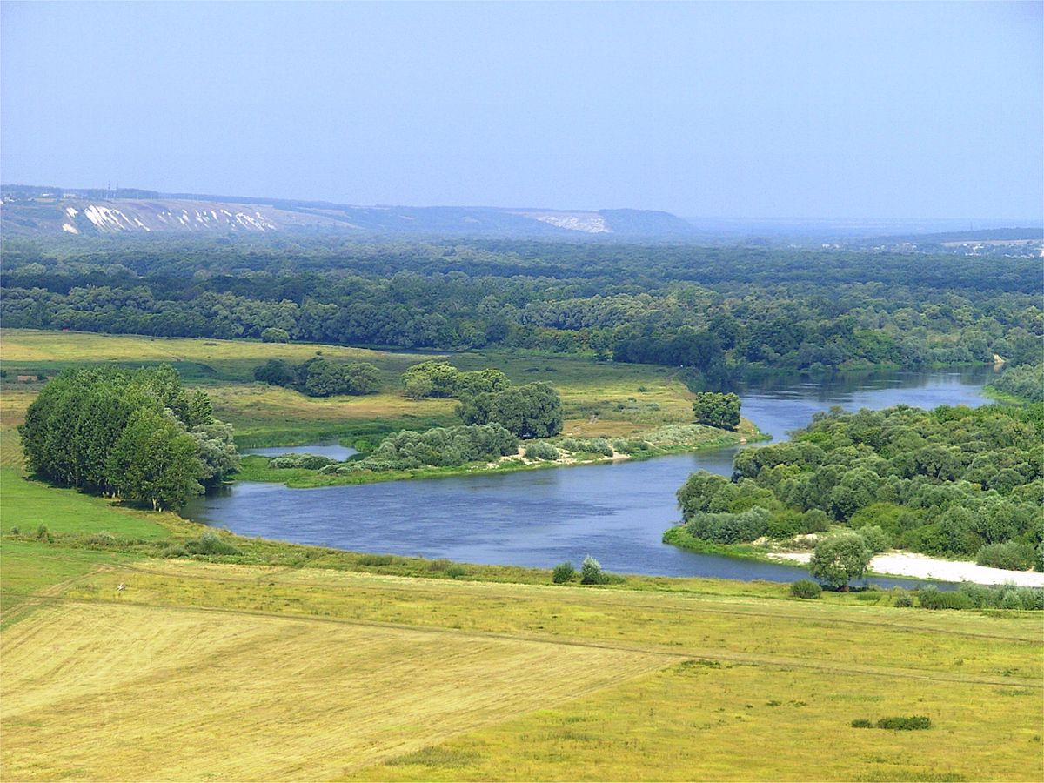
До Атлантичного океану впадають, віддаючи разом близько 60% маси материкових вод, що стікають до Світового океану.
Дон (Росія)

Slide 27
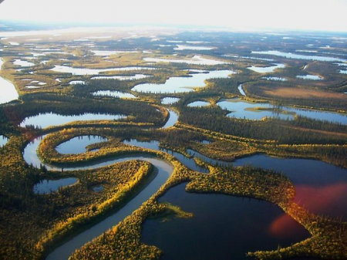
До Атлантичного океану впадають, віддаючи разом близько 60% маси материкових вод, що стікають до Світового океану.
Маккензі (північ США, Канада)

Slide 28
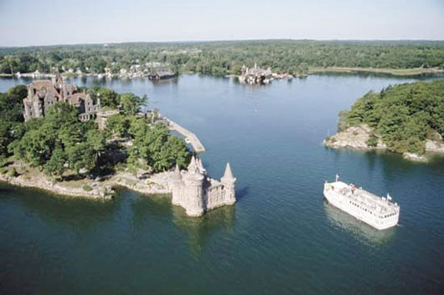
До Атлантичного океану впадають, віддаючи разом близько 60% маси материкових вод, що стікають до Світового океану.
Річка святого Лаврентія (Канада)

Slide 29
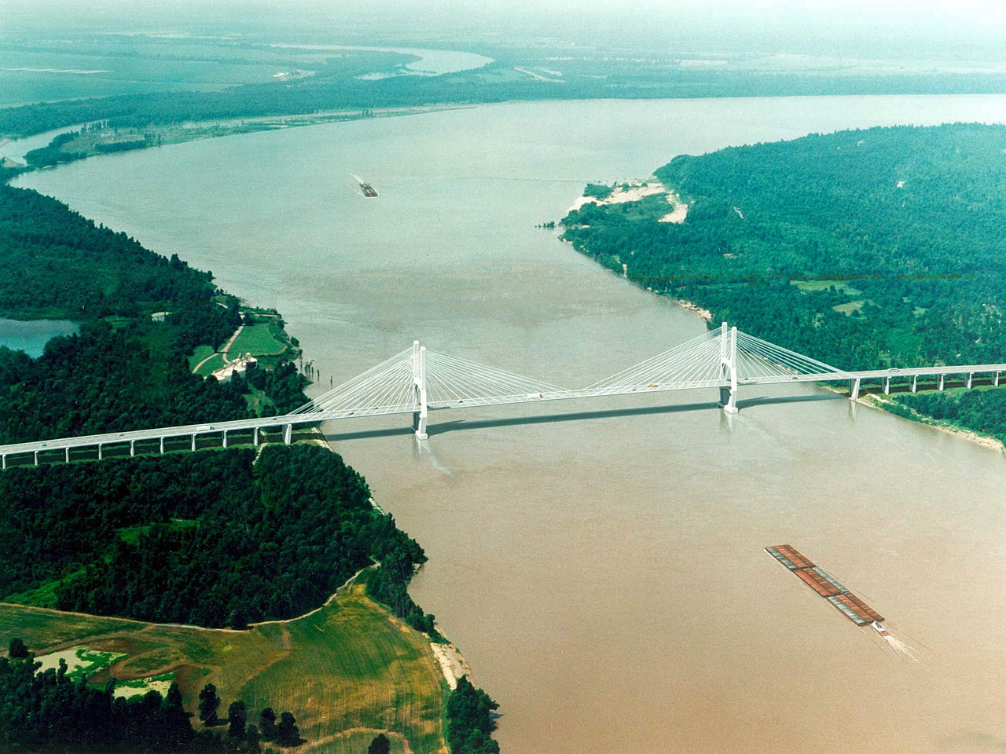
До Атлантичного океану впадають, віддаючи разом близько 60% маси материкових вод, що стікають до Світового океану.
Міссісіпі (США)

Slide 30
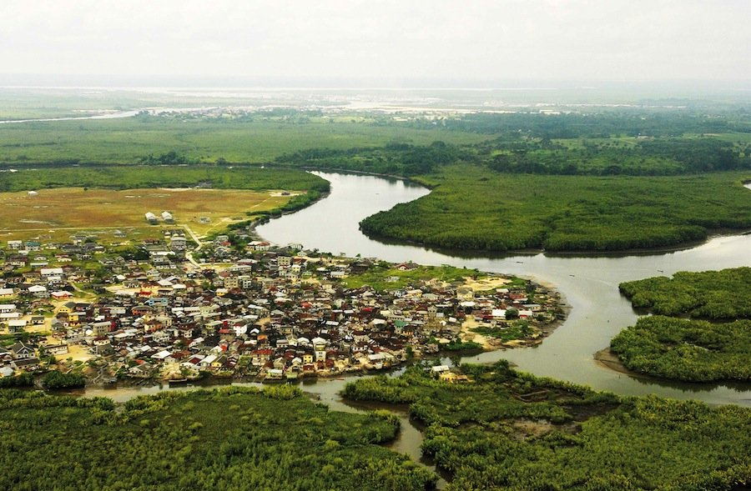
До Атлантичного океану впадають, віддаючи разом близько 60% маси материкових вод, що стікають до Світового океану.
Нігер (Гвінея, Малі, Нігерія)

Slide 31
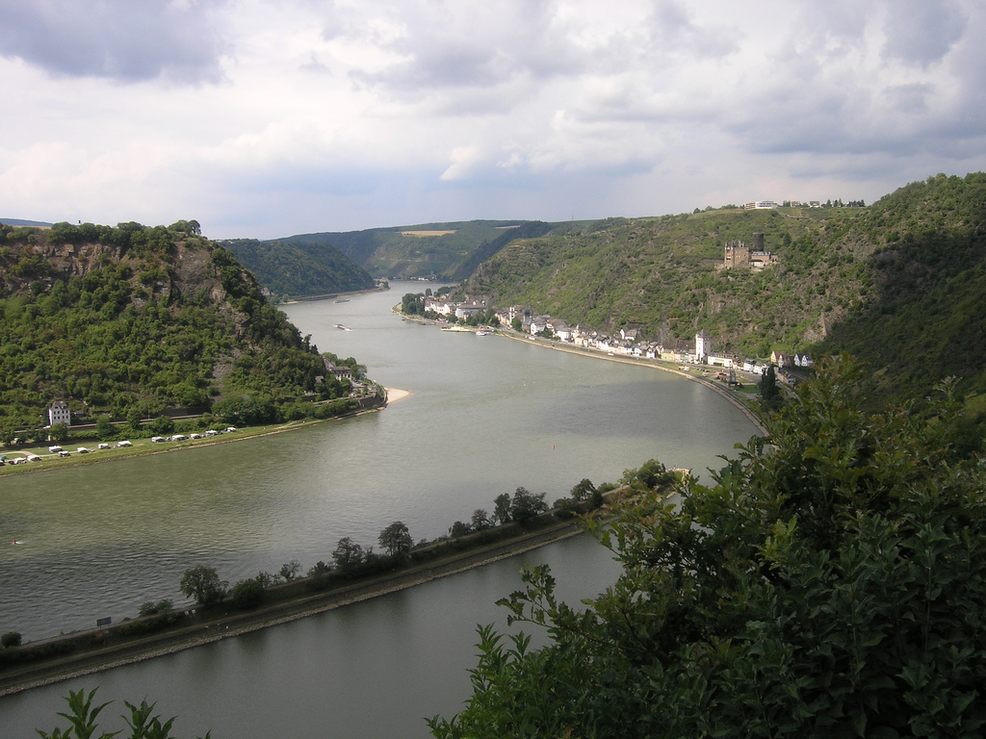
До Атлантичного океану впадають, віддаючи разом близько 60% маси материкових вод, що стікають до Світового океану.
Конго (Конго, Ангола)

Slide 32
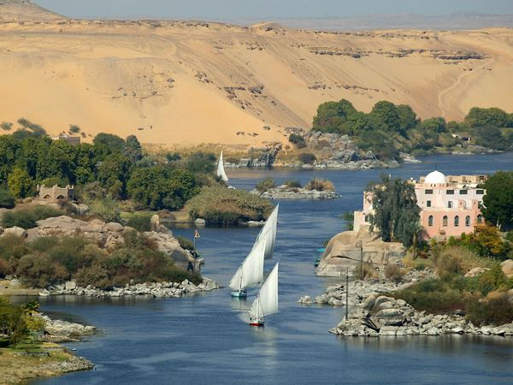
До Атлантичного океану впадають, віддаючи разом близько 60% маси материкових вод, що стікають до Світового океану.
Ніл (Африка)

Slide 33
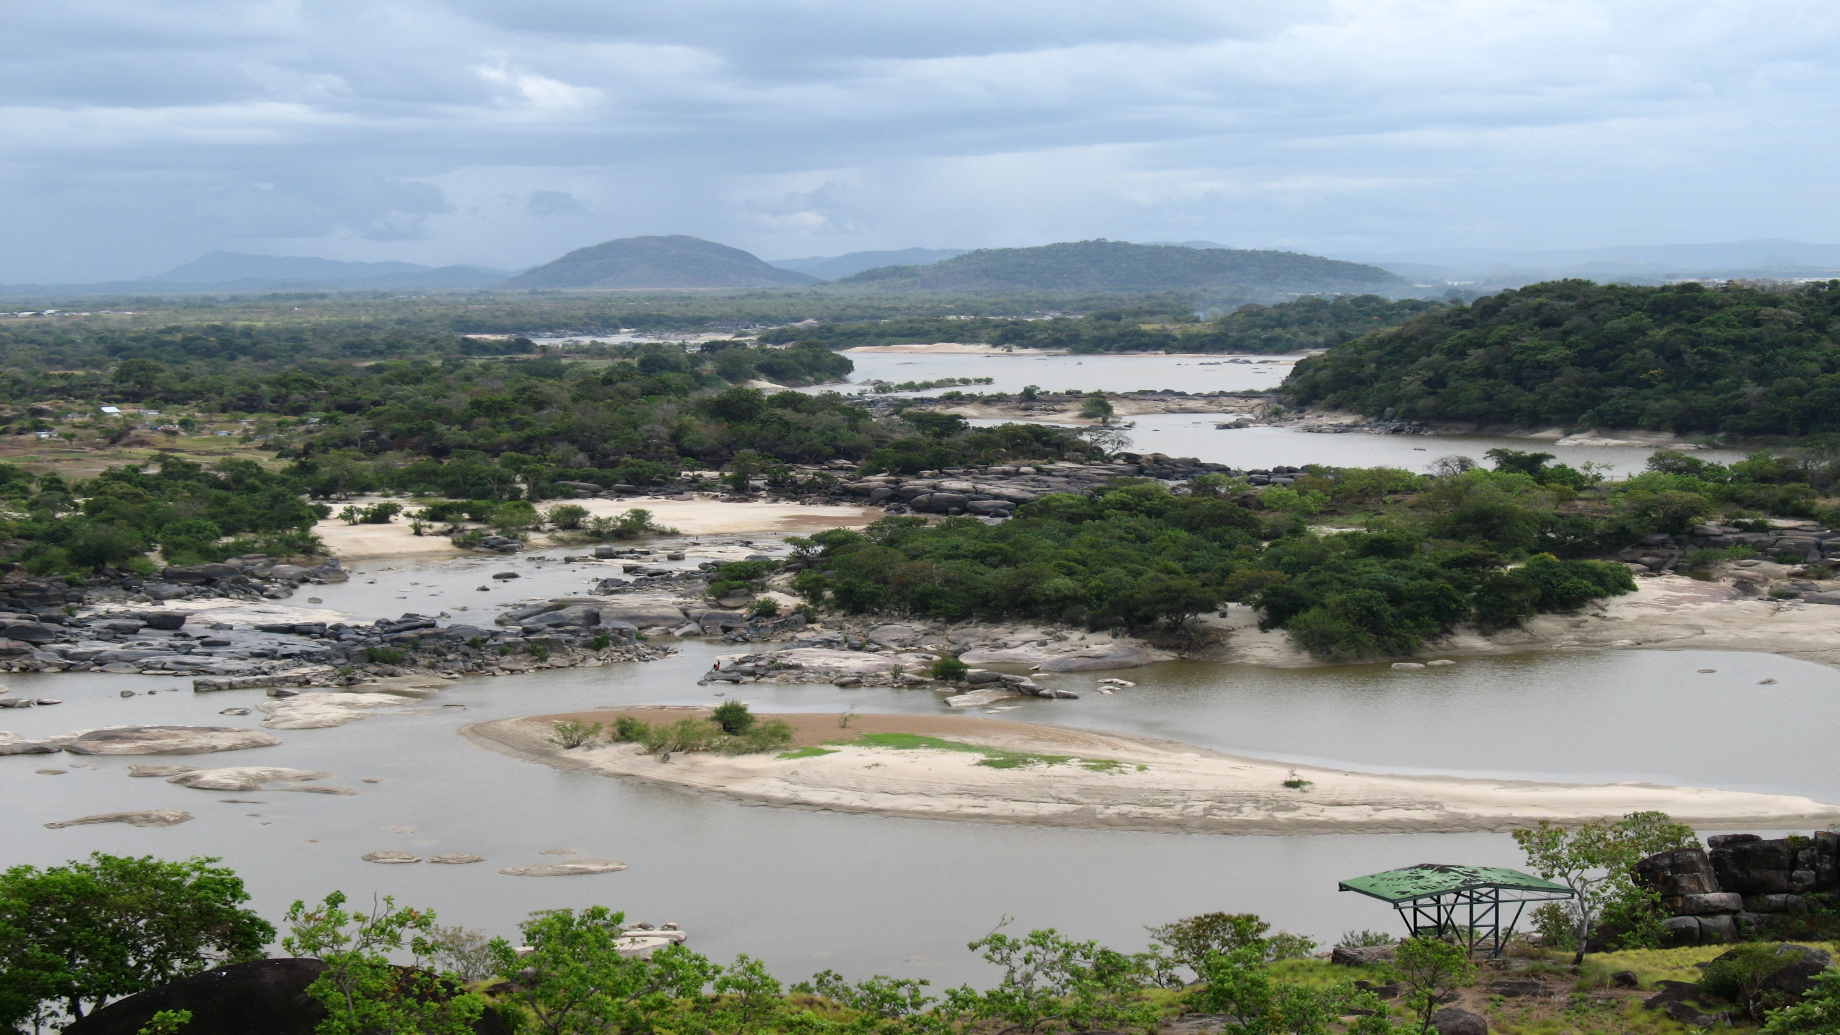
До Атлантичного океану впадають, віддаючи разом близько 60% маси материкових вод, що стікають до Світового океану.
Оріноко (Колумбія, Венесуела)

Slide 34
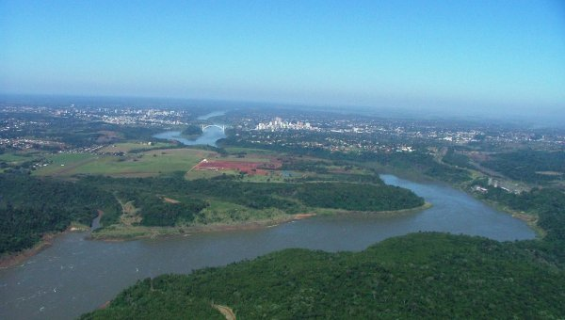
До Атлантичного океану впадають, віддаючи разом близько 60% маси материкових вод, що стікають до Світового океану.
Парана (Бразилія, Парагвай, Аргентина)

Slide 35
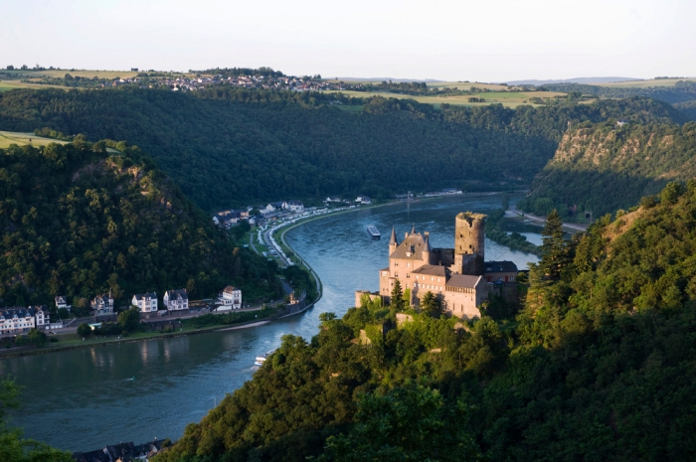
До Атлантичного океану впадають, віддаючи разом близько 60% маси материкових вод, що стікають до Світового океану.
Рейн (Німеччина)

Slide 36
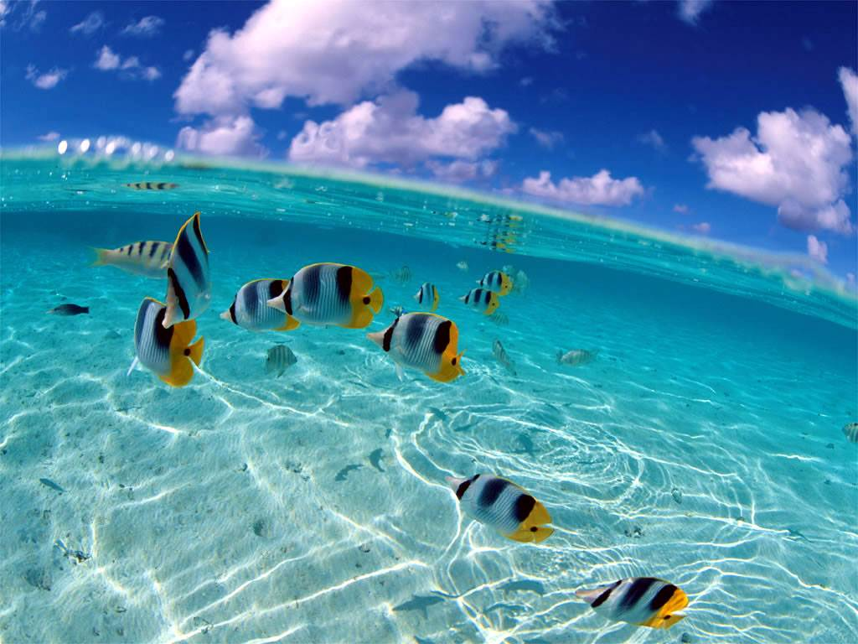
Рослинний і тваринний світ
Атлантичного океану

Slide 37
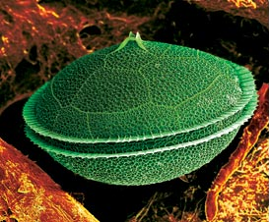
Динофлагелят

Slide 38
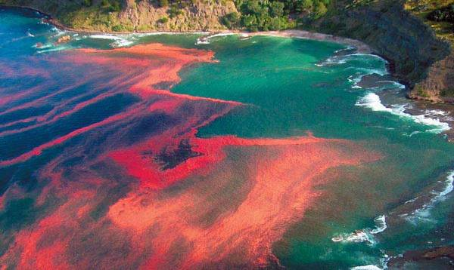
Червоний прилив, викликаний цвітінням динофлагеляту

Slide 39
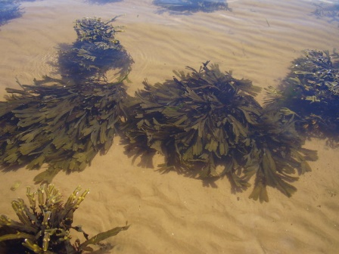
Фукус
(бурі водорості )

Slide 40
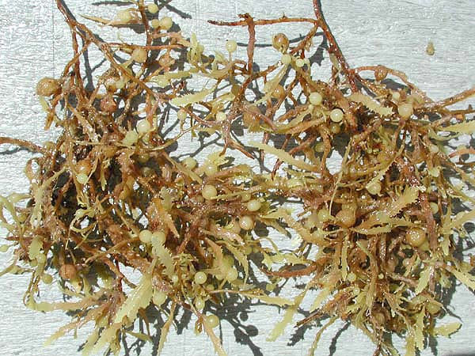
Саргасум
(бурі водорості)

Slide 41
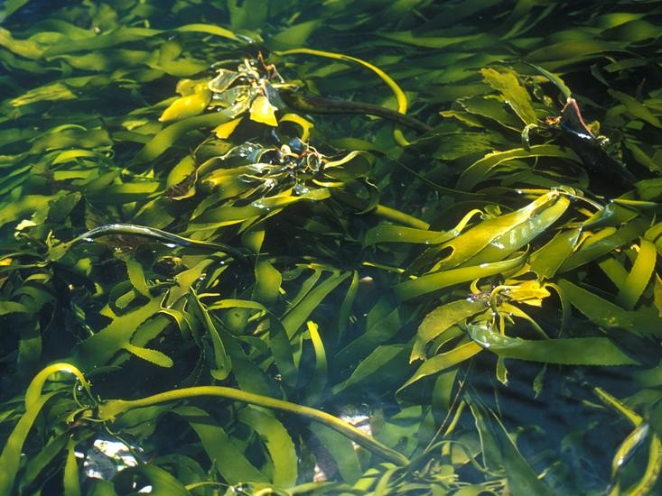
Лесонія
(бурі водорості)

Slide 42
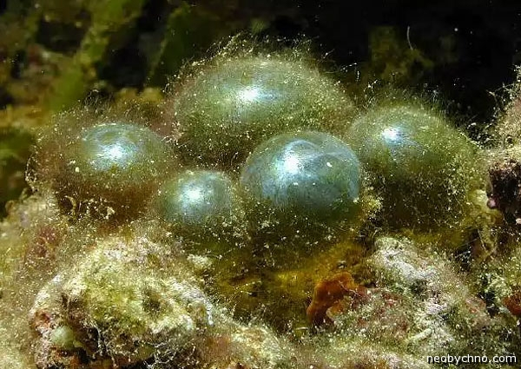
Валонія (зелені водорості)

Slide 43
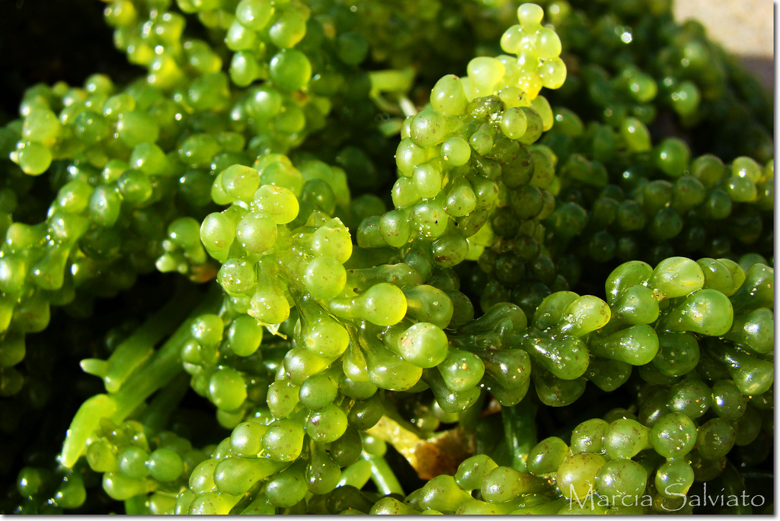
Каулерпа (зелені водорості)

Slide 44
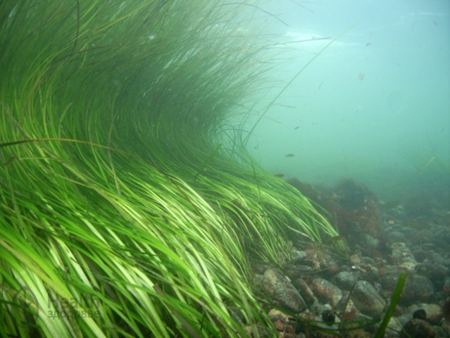
Зостера (камка) морська

Slide 45
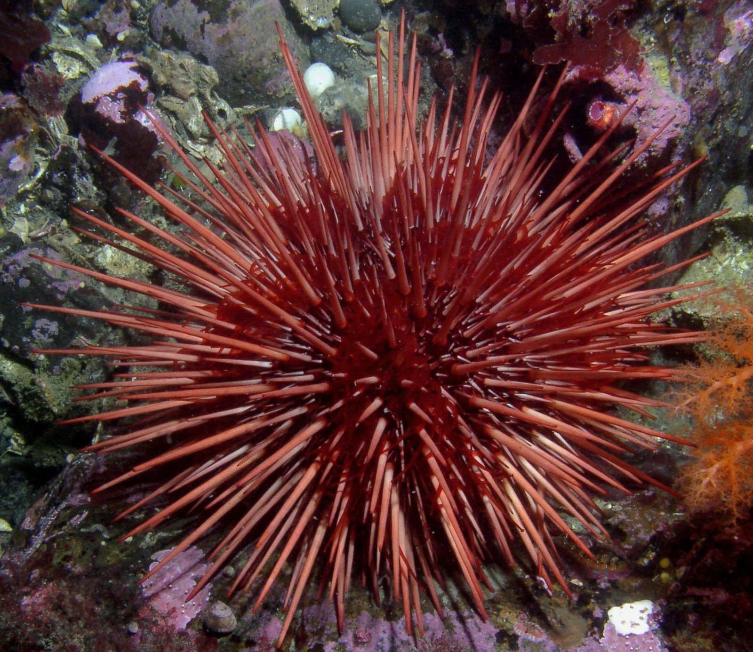
Морський їжак

Slide 46
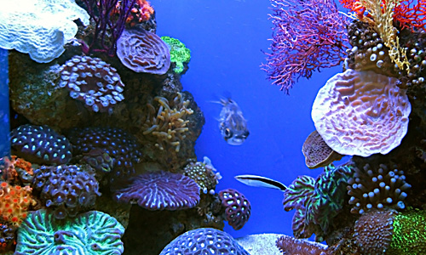
Коралові
поліпи

Slide 47
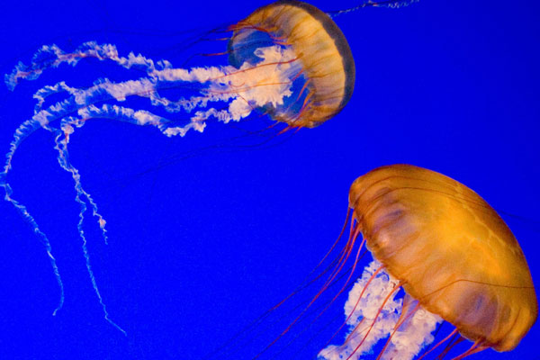
Медузи

Slide 48
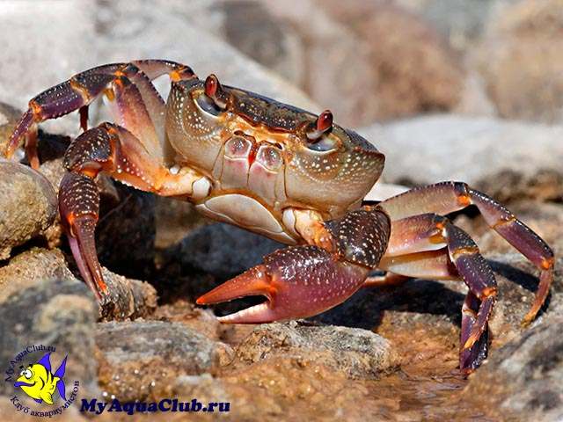
Краби

Slide 49
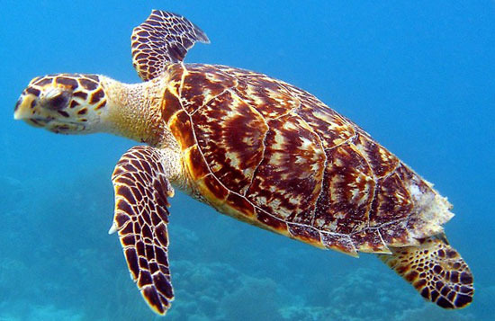
Морська черепаха-тропіканка

Slide 50

Летюча риба

Slide 51

Риба-папуга

Slide 52

Риба-хірург

Slide 53

Камбала

Slide 54

Акули

Slide 55

Синій кит

Slide 56

Дельфіни

Slide 57

Морський котик

Slide 58

Африканський ламантин
(морська корова)

Slide 59

ПРОМИСЛОВЕ ЗНАЧЕННЯ
Лосось

Slide 60

ПРОМИСЛОВЕ ЗНАЧЕННЯ
Тріска

Slide 61

ПРОМИСЛОВЕ ЗНАЧЕННЯ
Скумбрія атлантична
(макрель)

Slide 62

ПРОМИСЛОВЕ ЗНАЧЕННЯ
Тунець

Slide 63

ПРОМИСЛОВЕ ЗНАЧЕННЯ
Оселедець

Slide 64

ПРОМИСЛОВЕ ЗНАЧЕННЯ
Сардина

